Slide 1


Slide 2


jQuery动画效果

Slide 3





基本的动画效果
淡入、淡出的动画效果
滑动效果
自定义的动画效果

Slide 4




基本的动画效果
隐藏匹配元素
显示匹配元素

Slide 5


隐藏匹配元素
使用hide()方法可以隐藏匹配的元素。
语法格式
hide()
hide(speed,[callback])
指定动画的时长
指定触发的回调函数
$("#ad").hide(300);
jQuery的任何动画效果，都可以使用默认的3个参数，slow（600毫秒）、normal（400毫秒）和fast(200毫秒)。在使用默认参数时需要加引号，例如show("fast")，使用自定义参数时，不需要加引号，例如show(300)。

Slide 6
显示匹配元素
使用show()方法可以显示匹配的元素。
语法格式
show()
show(speed,[callback])
指定动画的时长
指定触发的回调函数
$("#ad").show(300);

Slide 7
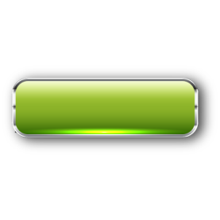

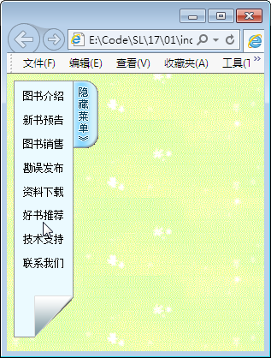
显示匹配元素
实例
在设计网页时，可以在页面中添加自动隐藏式菜单，这种菜单简洁易用，在不使用时能自动隐藏，保持页面的清洁。本实例将介绍如何通过jQuery实现自动隐藏式菜单。

Slide 8
淡入淡出的动画效果
方法 | 说明 | 示例
fadeIn(speed,[callback]) | 通过增大不透明度实现匹配元素淡入的效果 | $("img").fadeIn(300);
fadeOut(speed,[callback]) | 通过减小不透明度实现匹配元素淡出的效果 | $("img").fadeOut(300);
fadeTo(speed,opacity,[callback]) | 将匹配元素的不透明度以渐进的方式调整到指定的参数 | $("img").fadeTo(300,0.15);

Slide 9

滑动效果
滑动显示匹配的元素
滑动隐藏匹配的元素
通过高度的变化动态切换元素的可见性

Slide 10
滑动显示匹配的元素
使用slideDown()方法可以向下增加元素高度动态显示匹配的元素。
语法格式
slideDown(speed,[callback])
指定动画的时长
指定显示完成后要触发的回调函数
$("#ad").slideDown(300);

Slide 11
滑动隐藏匹配的元素
使用slideUp()方法可以向上减少元素高度动态隐藏匹配的元素。
语法格式
slideUp(speed,[callback])
指定动画的时长
指定隐藏完成后要触发的回调函数
$("#ad").slideUp(300);

Slide 12
通过高度的变化动态切换元素的可见性
通过slideToggle()方法可以实现通过高度的变化动态切换元素的可见性。
语法格式
slideToggle(speed,[callback])
指定动画的时长
指定动画完成时触发的回调函数
$("#flag").click(function(){
$("#menu").slideToggle(300);
});

Slide 13
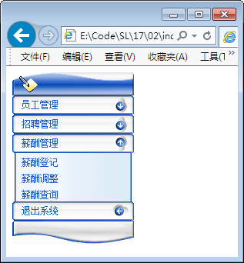
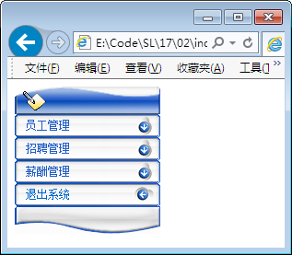
通过高度的变化动态切换元素的可见性
实例
应用jQuery实现滑动效果的具体应用——伸缩式导航菜单。

Slide 14

自定义的动画效果
使用animate()方法创建自定义动画
使用stop()方法停止动画

Slide 15

使用animate()方法创建自定义动画
animate()方法的操作更加自由，可以随意控制元素的属性，实现更加绚丽的动画效果。
语法格式
animate(params,speed,callback)
一个包含属性和值的映射
动画运行的速度
一个回调函数
在使用animate()方法时，必须设置元素的定位属性position为relative或absolute，元素才能动起来。如果没有明确定义元素的定位属性，并试图使用animate()方法移动元素时，它们只会静止不动。

Slide 16
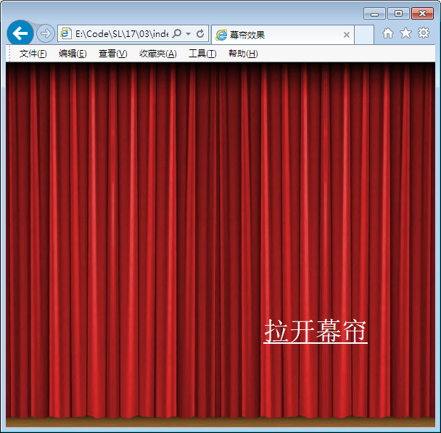
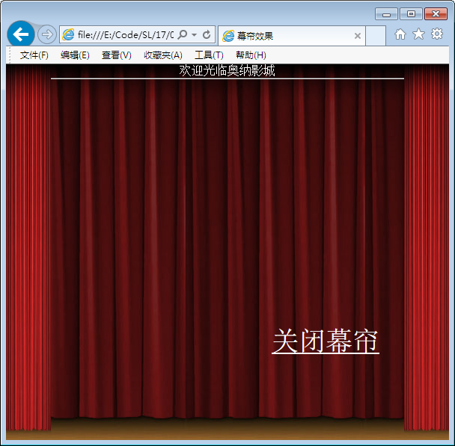
使用animate()方法创建自定义动画
实例
使用jQuery中的animate()方法创建自定义动画，实现拉开幕帘的效果，该效果可以用作广告特效，也可以用于个人主页。

Slide 17
使用stop()方法停止动画
stop()方法会停止匹配元素正在运行的动画，并立即执行动画队列中的下一个动画。
语法格式
stop(clearQueue,gotoEnd)
是否清空尚未执行完的动画队列
是否让正在执行的动画直接到达动画结束时的状态
$("#btn_stop").click(function(){
$("#fish").stop("true","true");
});
参数gotoEnd设置为true时，只能直接到达正在执行的动画的最终状态，并不能到达动画序列所设置的动画的最终状态。

Slide 18

总结
基本动画效果
淡入、淡出的动画效果
jQuery动画效果
滑动效果
自定义动画效果

Slide 19


